Slide 1
С++

Slide 2
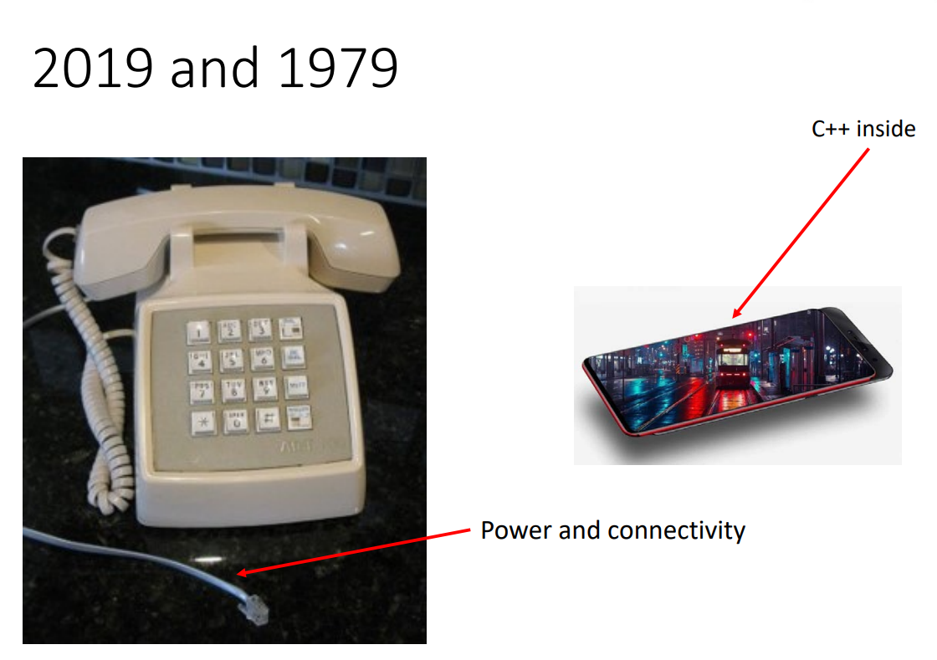
C++/C
Чем отличается C/C++от других языков программирования
Какое место занимает C/C++ в IT отрасли
Оссобености сборки C/C++ кода

Slide 3
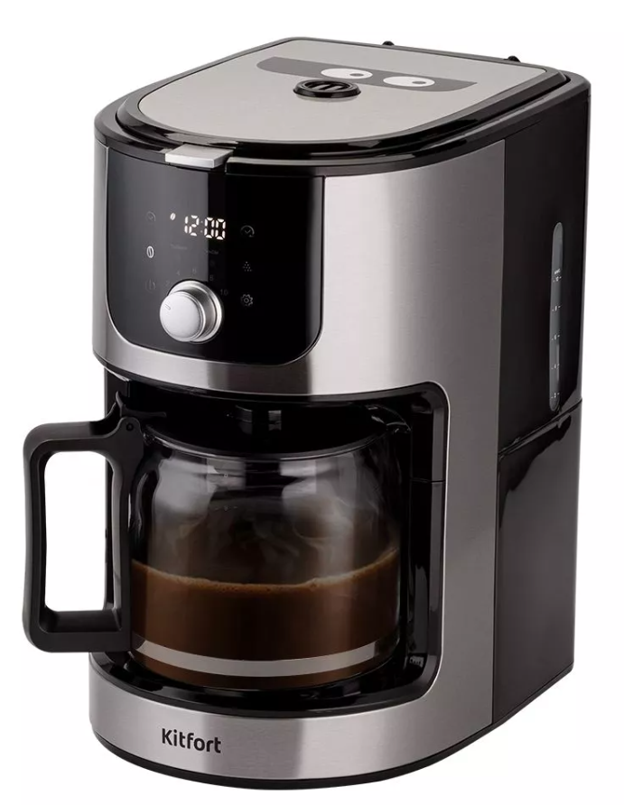






C++/C

Slide 4


C++/C
#include <iostream>
int main()
{
std::cout << "Hello World!\n";
}
???
???

Slide 5
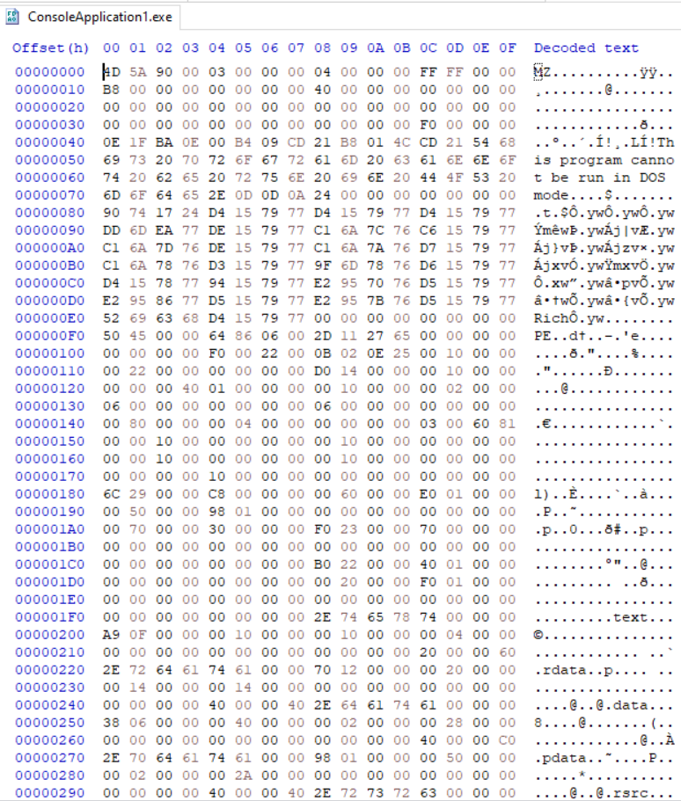
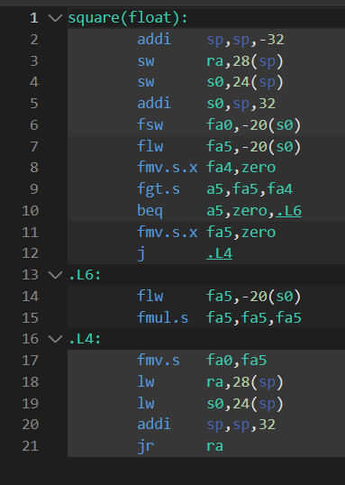
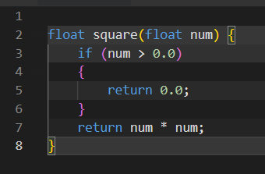
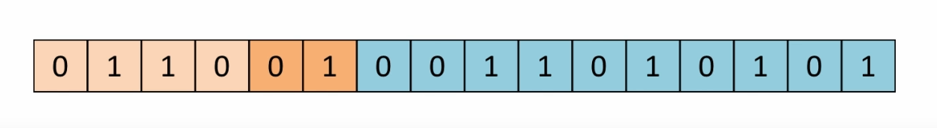
Ассемблер
Язы́к ассе́мблера (англ. assembly language) — представление команд процессора в виде, доступном для чтения человеком. C. Wikipedia
В языке ассемблера все вычисления производятся в регистрах. Отдельный команды для записи из регистров в память и наоборот (Load store) Управление control flow черезразличные conditional jump Каждая команда ассемблера кодируется в несколько байт
add r0 r1 r2

Slide 6
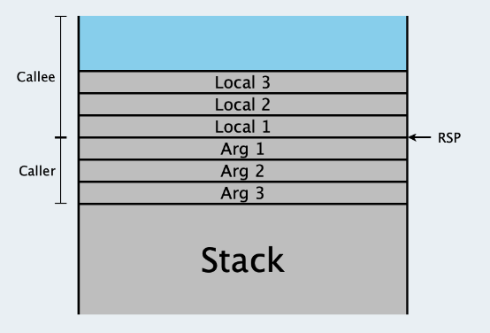
А где же стек (stack) и куча (heap)?
Stack используется очень часто поэтому современные ISA имеют специальные ассемблерные команды для работы со стеком
Stack это отдельная область памяти
Calling convection
Stack corruption

Slide 7
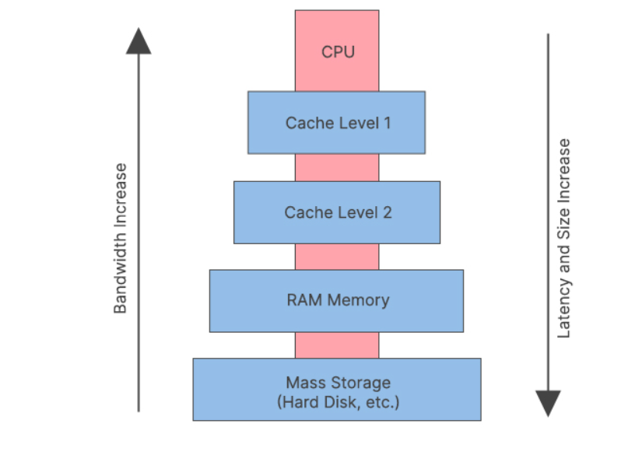
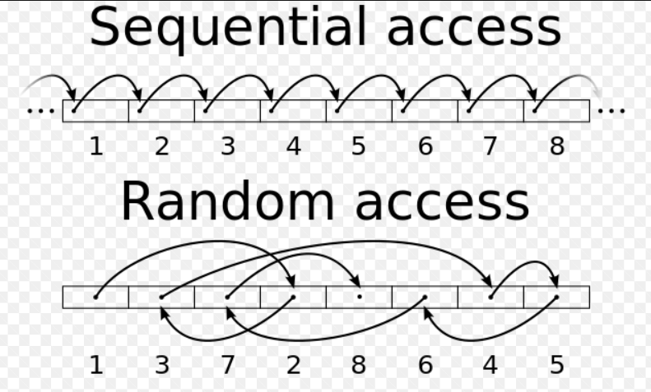
Cache miss
Чтение из памяти длится порядка сотни тактов процессора
Cache процессора строится на предположении что доступ к памяти программы будет локальным
Как работают кеши в многоядерном процессоре? (Cache coherence)
Sorting Algorithms: Speed Is Found In The Minds of People - Andrei Alexandrescu - CppCon 2019

Slide 8
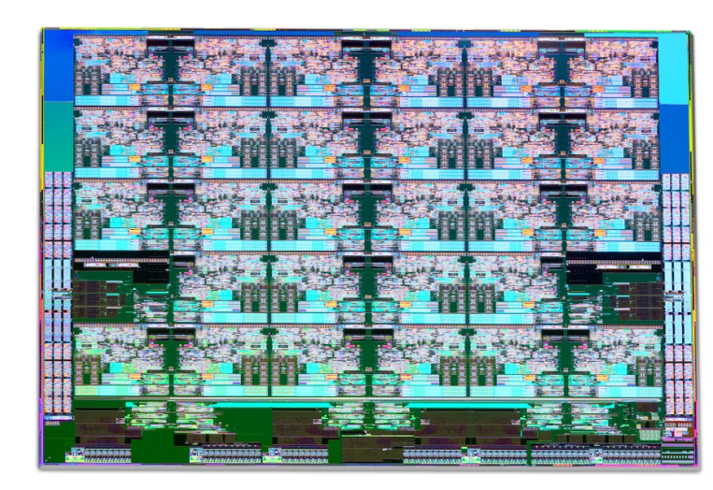
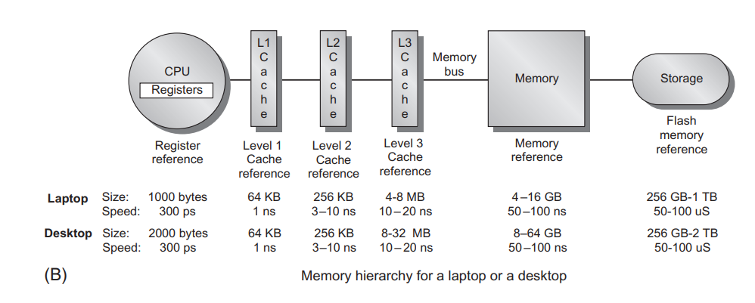
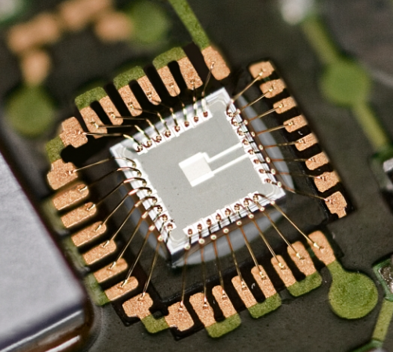
CPU
Computer Architecture: A Quantitative Approach Book
Computer Architecture - Lecture 1: Introduction and Basics (ETH Zürich, Fall 2020)
App.exe
OS
CPU

Slide 9
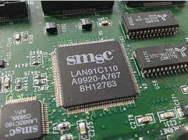

CPP
C++/C может напрямую компилироваться в бинарный код и запускаться напрямую на embedded девайсах
С++ напрямую компилируется в бинарный исполняемые файлы OS
C++/C может напрямую компилироваться в бинарный код и запускаться напрямую на embedded девайсах
С++ напрямую компилируется в бинарные исполняемые файлы OS
Python.exe написан на pure C Многие языки абстрагирую программиста от прямой работы с памятью C/C++ не единственные языки которые поддерживают прямую компиляцию в бинарные файлы

Slide 10
Процесс компиляции CPP/C кода
add10.cpp
compile
add10.o
add5.cpp
compile
add5.o
linker
main.exe
main.cpp
compile
main.o
Компиляция может выполянться параллельно
Compile-time связывание или static linking
Как компилятор узнает о add5 и add10 функциях если комплиляция происходит паралельно?
float add10(float x)
{
return x + 10.0f;
}
float add5(float x)
{
return x + 5.0f;
}
int main()
{
float t = 0;
std::cin >> t;
std::cout << add10(add5(t));
return 0;
}

Slide 11
Static library linking
add10.cpp
compile
add10.o
add5.cpp
compile
add5.o
linker
add.lib
int main()
{
float t = 0;
std::cin >> t;
std::cout << add10(add5(t));
return 0;
}
main1.exe
add.lib
main2.exe

Slide 12
Dynamic library linking
add10.cpp
compile
add10.o
add5.cpp
compile
add5.o
linker
add.dll
int main()
{
HMODULE dynamic_lib = LoadLibraryW(L"add.dll");
void* ptr = GetProcAddress(dynamic_lib, "add10");
//.....
}
main1.exe
add.dll
main2.exe

Slide 13
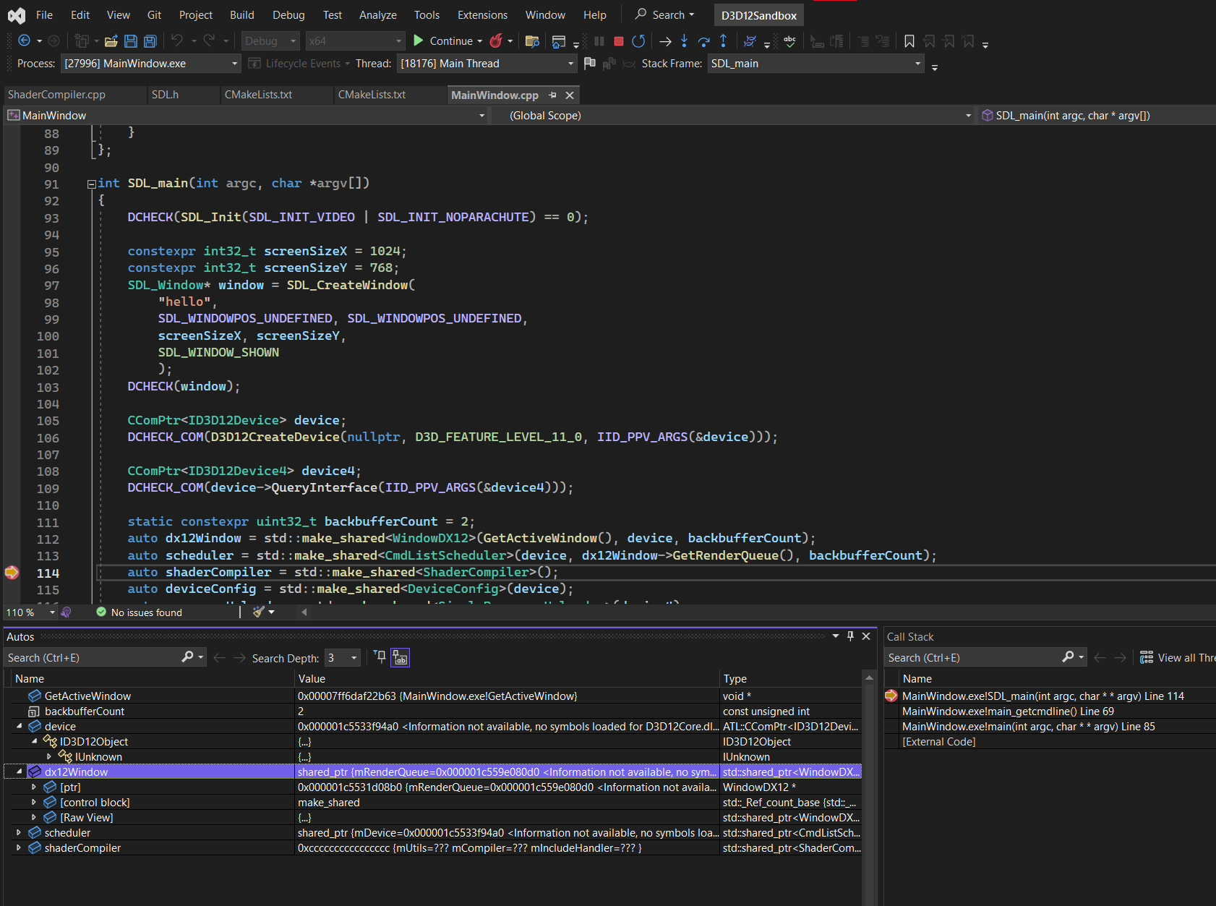
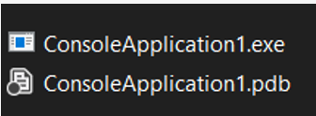
Debug Symbols
.pdb – файлы с Debug Symbols

Slide 14
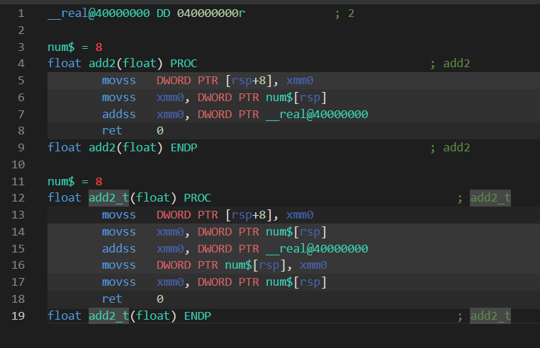
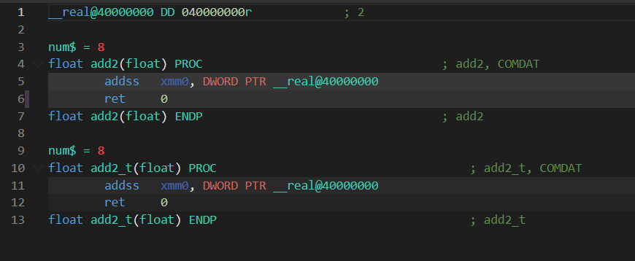
Отличие Debug, Release, RelWithDebInfo, сборок
Без оптимизаций
С оптимизацией
float add2(float num) {
return num + 2;
}
float add2_t(float num) {
num = num + 2;
return num;
}
https://godbolt.org/
- Позволяет увидеть ассемблерный код различных компиляторов в читаемой форме

Slide 15
C++/C
The purpose of a programming language is to help express ideas in code.
In that, a programming language performs two related tasks: it provides a vehicle for the programmer to specify actions to be executed by the machine, ‘‘close to the machine’’ direct mappings of built-in operations and types to hardware to provide efficient memory use and efficient low-level operations it provides a set of concepts for the programmer to use when thinking about what can be done. ‘‘close to the problem to be solved’’ affordable and flexible abstraction mechanisms
C++ is a language for developing and using elegant and efficient abstractions
The C++ Programming Language, 4th Edition, Bjarne Stroustrup Book

Slide 16
C++/C
The general ideals for design and programming can be expressed simply: Express ideas directly in code. Express independent ideas independently in code. Represent relationships among ideas directly in code. Combine ideas expressed in code freely – where and only where combinations make sense. Express simple ideas simply
The C++ Programming Language, 4th Edition, Bjarne Stroustrup Book

Slide 17
C++/C
The C++ language features most directly support four programming styles: Procedural programming This is programming focused on processing and the design of suitable data structures. It is what C was designed to support Data abstraction This is programming focused on the design of interfaces, hiding implementation details in general and representations in particular. Object-oriented programming This is programming focused on the design, implementation, and use of class hierarchies. Generic programming This is programming focused on the design, implementation, and use of general algorithms. Here, ‘‘general’’ means that an algorithm can be designed to accept a wide variety of types
The C++ Programming Language, 4th Edition, Bjarne Stroustrup Book

Slide 18
C++/C
Procedural programming
Основной строительный блок – функции
int aes_expandkey(struct crypto_aes_ctx* ctx, const u8* in_key,
unsigned int key_len)
{
https://github.com/torvalds/linux

Slide 19
C++/C
Object oriented programming
Основной строительный блок – классы
class BlockAllocator
{
public:
struct FreeMemBlock
{
uint64_t pos;
uint64_t size;
};
BlockAllocator(uint64_t size);
bool AllocateBlocks(uint64_t numOfBlocks, uint64_t* output);
void FreeBlocks(uint64_t blockStart, uint64_t numOfBlocks);
private:
std::deque<FreeMemBlock> mFreeSpace;
};
int aes_expandkey(struct crypto_aes_ctx* ctx, const u8* in_key,
unsigned int key_len)
{
https://github.com/torvalds/linux

Slide 20
C++/C
Generic programming
Основной строительный блок – темплейты
void qsort(void* ptr, std::size_t count, std::size_t size, int (*compar)(const void*, const void*));
std::vector<uint64_t> v1;
Std::array<uint64_t, 5> g;
_EXPORT_STD template <class _Ty, class _Alloc = allocator<_Ty>>
class vector { // varying size array of values
private:
Constexpr
https://github.com/torvalds/linux

Slide 21
static vs extern
extern float add2_e(float num) {
return num + 2;
}
static float add2_s(float num) {
return num + 2;
}
float add2(float num) {
return num + 2;
}
static - internal linkage
extern - external linkage.

Slide 22
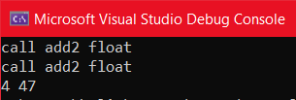

Перегрузка функций в С++
float add2(float t)
{
std::cout << "call add2 float\n";
return t + 2;
}
int main()
{
uint64_t t = 45;
std::cout << add2(2.0f) << " " << add2(t);
}
int add2(uint64_t t)
{
std::cout << "call add2 uint64_t\n";
return t + 2;
}
float add2(float t)
{
std::cout << "call add2 float\n";
return t + 2;
}
int main()
{
uint64_t t = 45;
std::cout << add2(2.0f) << " " << add2(t);
}

Slide 23
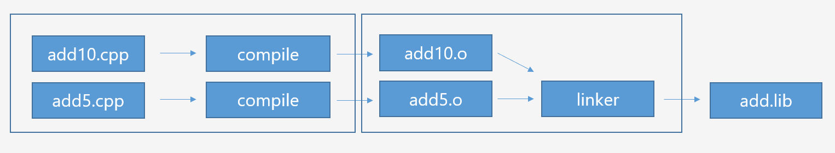
Отличие линковски c и с++
C – только сохраняет информацию о имени переменной в symbols C++ - сохраняет информацию и имени типах аргументов функций в symbols Как работет linker с шаблонами?
extern "C" {
#include <stdio.h>
}
extern "C" {
char ShowChar(char ch);
char GetChar(void);
}
extern "C" char ShowChar(char ch) {
putchar(ch);
return ch;
}
extern "C" char GetChar(void) {
char ch;
ch = getchar();
return ch;
}
extern "C" int add2_c(int t)
{
std::cout << "call add2 uint64_t\n";
return t + 2;
}
float add2(float t)
{
std::cout << "call add2 float\n";
return t + 2;
}
.\dumpbin.exe /SYMBOLS ….. ?add2@@YAMM@Z (float __cdecl add2(float)) add2_c

Slide 24
Разделение на .h и .cpp файлы
#include <myheader.h> или #include “myheader.h” #include – директива препроцессора
Комплитору не обязательно знать детали реализации!
myheader.h
|
#pragma once
float add2(float);
float use_add2(float t)
{
return add2(t);
}
float add2(float);
float add2(float);
float add2(float a)
{
return a + 2;
}
struct MyStruct; // forward declaration
MyStruct* UseMyStruct(MyStruct* t)
{
if (t == nullptr)
{
std::cout << "nullptr\n";
}
return t;
}
struct MyStruct
{
int a;
};

Slide 25
Memory alignment
struct EmptyStruct
{
};
struct TwoBytes
{
char t1;
char t2;
};
struct FloatAndDouble
{
float f1;
double d2;
};
std::cout << "sizeof(char): " << sizeof(char) << "\n";
std::cout << "sizeof(EmptyStruct): " << sizeof(EmptyStruct) << "\n";
std::cout << "sizeof(TwoBytes): " << sizeof(TwoBytes) << "\n";
std::cout << "sizeof(float): " << sizeof(float) << "\n";
std::cout << "sizeof(double): " << sizeof(double) << "\n";
std::cout << "sizeof(FloatAndDouble): " << sizeof(FloatAndDouble) << "\n";
sizeof(char): 1
sizeof(EmptyStruct): 1
sizeof(TwoBytes): 2
sizeof(float): 4
sizeof(double): 8
sizeof(FloatAndDouble): 16
sizeof(bool): 1
sizeof(FloatAndDoubleAndBool): 24

Slide 26
Memory alignment
struct FloatAndDouble
{
float f1;
double d2;
};
__declspec(align(1))
struct FloatAndDouble_Packed
{
float f1;
double d2;
};
std::cout << "alignof(FloatAndDouble): " << alignof(FloatAndDouble) << "\n";
std::cout << "alignof(TwoBytes): " << alignof(TwoBytes) << "\n";
std::cout << "sizeof(FloatAndDouble_Packed): " << sizeof(FloatAndDouble_Packed) << "\n";
std::cout << "alignof(FloatAndDouble_Packed): " << alignof(FloatAndDouble_Packed) << "\n";
alignof(FloatAndDouble): 8
alignof(TwoBytes): 1
sizeof(FloatAndDouble_Packed): 16
alignof(FloatAndDouble_Packed): 8
struct TwoBytes
{
char t1;
char t2;
};

Slide 27
Undefined behavior
Undefined behavior - Попытка выполнения кода, поведение которого не описанно в стандарте C++.
Код синтаксически валиден, но его выполнение приводит к неизвесному результату
Главная проблема UB то что программа с UB по стандарту C++ может сделать что угодно!
void fun()
{
if ("two" == "two")
{
// ...
}
}
void fun()
{
uint64_t* ptr = nullptr;
*ptr = 42;
}
void fun()
{
int a = 30;
a = ++a + ++a;
}
Void fun2(int a, int b);
Fun2(a++, a++)
implementation-defined behavior, unspecified behavior, ill-formed NDR

Slide 28
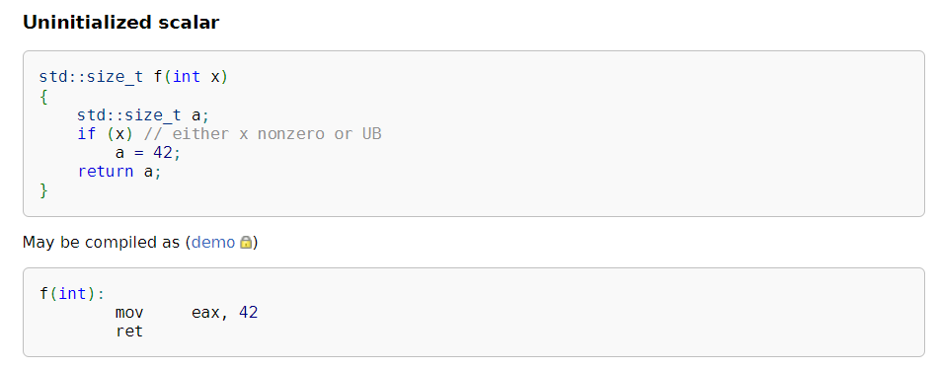
Undefined behavior
Стандарт C++ о UB – если в программе есть UB то она некорректна
(A correct program must be free of UB)
Because correct C++ programs are free of undefined behavior, compilers may produce unexpected results when a program that actually has UB is compiled with optimization enabled:

Slide 29
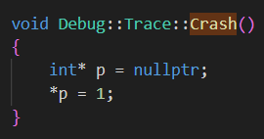
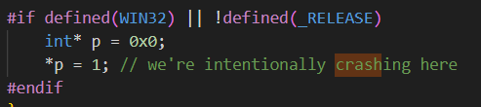
Undefined behavior
Трудно поддается отладке
Трудно обнаружить на code review
Компиляторы не сообщают о возможном UB
В общем случае задача детектирования UB не может быть решена более умными компиляторами
Недетерминированное поведение программы
Даже опытные программисты пишут код с UB

Slide 30
Undefined behavior
Стандарт C++ о UB – если в программе есть UB то она некорректна
(A correct program must be free of UB)
Because correct C++ programs are free of undefined behavior, compilers may produce unexpected results when a program that actually has UB is compiled with optimization enabled:

Slide 31
Undefined behavior
int& fun()
{
int a = 15;
return a;
}
void fun2()
{
*(char*)0 = 0;
}
sign integer (int/int32_t) overflow is UB
unsigned integer (unsigned int/uint32_t) overflow is not UB
int main() {
std::cout << std::numeric_limits<uint32_t>::max() + 1;
}
void iters(uint32_t val_t)
{
std::vector<uint32_t> v{ 0,1,2,3,44,5 };
for (auto it = v.begin(); it != v.end(); ++it)
{
if (*it == val_t)
{
v.erase(it);
}
}
}

Slide 32
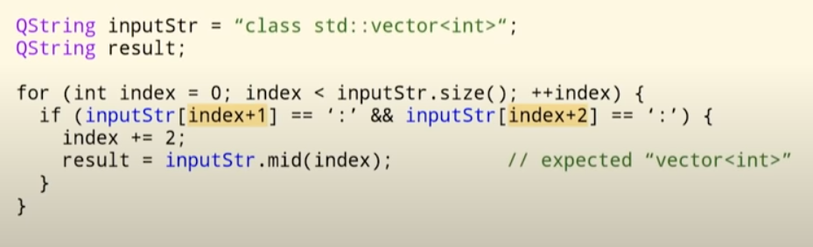
Undefined behavior

Slide 33
C-style cast vs CPP casts
struct MyStructA
{
int a;
};
struct MyStructB
{
int b;
};
void cast_test1()
{
uint64_t a = 42;
uint32_t b = (uint64_t)42;
}
void cast_test2(const MyStructA* ptr)
{
MyStructA* non_const = (MyStructA*)ptr;
//......
}
void cast_test3(MyStructA* ptr)
{
MyStructB* non_const = (MyStructB*)ptr;
//......
}

Slide 34
C-style cast vs CPP casts
struct MyStructA
{
int a;
};
struct MyStructB
{
int b;
};
void cast_test1()
{
uint64_t a = 42;
uint32_t b = (uint64_t)a;
}
void cast_test1()
{
uint64_t a = 42;
uint32_t b = static_cast<uint32_t>(a);
}
void cast_test2(const MyStructA* ptr)
{
MyStructA* non_const = (MyStructA*)ptr;
//......
}
void cast_test2(const MyStructA* ptr)
{
MyStructA* non_const = const_cast<MyStructA*>(ptr);
//......
}
void cast_test3(MyStructA* ptr)
{
MyStructB* non_const = (MyStructB*)ptr;
//......
}
void cast_test3(MyStructA* ptr)
{
MyStructB* non_const = reinterpret_cast<MyStructB*>(ptr);
//......
}

Slide 35
reinterpret_cast
Использованние на свой страх и риск, никаких гарантий компилятор не дает (Легко получить UB)
struct A
{
// ....
};
struct B : A
{
// ....
};
void cast_test(MyStructA* ptr)
{
uintptr_t pointer_num = reinterpret_cast<uintptr_t>(ptr);
MyStructA* ptr_from_num = reinterpret_cast<MyStructA*>(pointer_num);
std::byte* bytes = reinterpret_cast<std::byte*>(ptr);
MyStructA a_str{};
MyStructB b_str = reinterpret_cast<MyStructB>(a_str); // compilation error
}

Slide 36
Explicit/implicit
struct MyStructA
{
MyStructA(int a_arg) : a{a_arg} {}
int a = 0;
};
void fun()
{
int i = 15;
MyStructA str = i;
}
struct MyStructA
{
explicit MyStructA(int a_arg) : a{ a_arg } {}
int a = 0;
};
struct X
{
// implicit conversion
operator int() const { return 7; }
// explicit conversion
explicit operator int* () const { return nullptr; }
};

Slide 37
static_cast
struct A
{
// ....
};
struct B : A
{
// ....
};
int main() {
B* object_b = new B();
A* object_b_to_a = static_cast<A*>(object_b); // downcast
B* object_b_to_a_to_b = static_cast<B*>(object_b_to_a); // upcast
}
void main2() {
B* object_b = new B();
A* object_b_to_a = reinterpret_cast<A*>(object_b); // downcast
B* object_b_to_a_to_b = reinterpret_cast<B*>(object_b_to_a); // upcast
}
implicit conversions between types (such as int to float, or pointer to void*)
explicit conversion functions (or implicit ones)
cast through inheritance hierarchies

Slide 38
C-style cast vs CPP casts
1) When the C-style cast expression is encountered, the compiler attempts to interpret it as the following cast expressions, in this order: a) const_cast<target-type>(expression); b) static_cast<target-type>(expression), c) static_cast (with extensions) followed by const_cast; d) reinterpret_cast<target-type>(expression); e) reinterpret_cast followed by const_cast.
The first choice that satisfies the requirements of the respective cast operator is selected, even if it cannot be compiled (see example). If the cast can be interpreted in more than one way as static_cast followed by a const_cast, it cannot be compiled.
In addition, C-style cast notation is allowed to cast from, to, and between pointers to incomplete class type. If both expression and target-type are pointers to incomplete class types, it is unspecified whether static_cast or reinterpret_cast gets selected.
https://en.cppreference.com/w/cpp/language/explicit_cast

Slide 39
Operator overloading
implicit conversions between types (such as int to float, or pointer to void*)
explicit conversion functions (or implicit ones)
different operator types
overload resolution

Slide 40
Operator overloading
Почти в любой технической области разработана своя традиционная удобная нотация, чтобы сделать бы презентовать и обсуждать часто используемые абстракции.
Для примера:
X+Y*Z - гораздо понятней чем:
умножить Y на Z а затем добавить к результату X
Как и большинство других языков C++ поддерживает набор операторов (+, -, /, etc) для встроенных типов. (float, int, double, etc)
Однако, чаще всего операторы используются для абстракций, создаваемых программистами на C++ (user defined types).
Унарный оператор - применяется к одному операнду
X = -X;
Бинарный оператор – применяется к двум операндам
X = X – Y;

Slide 41
Operator overloading
Упрощенная реализация класса комплексных чисел для C++:
class complex {
double re, im;
public:
complex(double r, double i) :re{ r }, im{ i } { }
complex operator+(complex);
complex operator∗(complex);
};
C++ позволяет программистам самим определеять смысл операторов:
void f()
{
complex a = complex{ 1,3.1 };
complex b{ 1.2, 2 };
complex c{ b };
a = b + c; // a.operator=(b.operator+(c))
b = b + c ∗ a; // b.operator=(b.operator+(c.operator∗(a)));
c = a ∗ b + complex(1, 2);
}

Slide 42
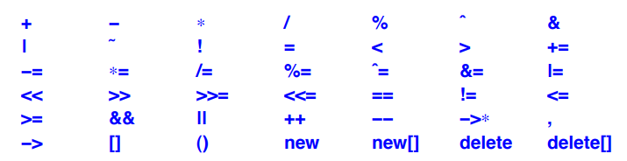
Operator overloading
Набор переопределяемых операторов в C++:
Набор специальных именованных непереопределяемых операторов в C++:
sizeof obj
alignof obj
typeid obj

Slide 43
Binary/Unary operator overloading
Унарный оператор может быть определен:
- не статической функцией класса (member function) не принимающей аргументов (++/-- иссключения)
- функцией вне класса (nonmember function) принимающей 1 аргумент (++/-- иссключения).
Бинарный оператор может быть определен
- не статической функцией класса (member function) принимающей 1 аргумент
- функцией вне класса (nonmember function) принимающей 2 аргумента.
Если обе функции объявлены вступает в силу разрещение перегрузки (overload resolution)
class X {
public:
X* operator&(); // prefix unary &a
X operator&(X); // binary a&b
X operator++(int); // postfix unary a++ int - никогда не используется!
X operator++(); // prefix unary ++a
};
X operator−(X); // prefix unary &a
X operator−(X, X); // binary a&b
X operator−−(X&, int); // postfix unary a++ int - никогда не используется!
X operator++(X&); // prefix unary ++a

Slide 44

Operator overloading
class complex {
double re, im;
public:
complex(double r, double i) :re{ r }, im{ i } { }
complex operator+(complex);
complex operator∗(complex);
};
void f()
{
complex a = complex{ 1, 3.1 };
complex b = 1.0 + a;
}
Ошибка компиляции C++:

Slide 45

Operator overloading
class complex {
double re, im;
public:
complex(double r, double i) :re{ r }, im{ i } { }
complex operator+(complex);
complex operator∗(complex);
};
complex operator+(double real, complex c)
{
return complex(real + c.re, c.im);
}
void f()
{
complex a = complex{ 1, 3.1 };
complex b = 1.0 + a;
}
Ошибка компиляции C++:

Slide 46
Making new friends
class complex {
double re, im;
public:
complex(double r, double i) :re{ r }, im{ i } { }
complex operator+(complex) {return complex{0.0, 0.0};};
complex operator∗(complex) { return complex{ 0.0, 0.0 }; };
friend complex operator+(double real, complex c);
};
complex operator+(double real, complex c)
{
return complex(real + c.re, c.im);
}
void f()
{
complex a = complex{ 1, 3.1 };
complex b = 1.0 + a;
}

Slide 47
Making new friends
Декларация функции класса (member function) означает три вещи:
- Функция имеет доступ к private части декларации класса
- Функция находиться в области видимости (scope) класса.
- Функция должна вызываться над классом (иметь доступ к this указателю).
Объявляя функцию static функция получает только первых два свойства.
Объявляя функцию friend, она получает только первой свойство.
constexpr rc_max{ 4 };
class Matrix;
class Vector {
float v[rc_max];
// ...
friend Vector operator∗(const Matrix&, const Vector&);
};
class Matrix {
Vector v[rc_max];
// ...
friend Vector operator∗(const Matrix&, const Vector&);
};
struct A
{
public:
int public_var;
private:
int private_var;
public:
int public_member_function()
{
// Равносильно return public_var + private_var
return this->public_var + this->private_var;
}
};

Slide 48
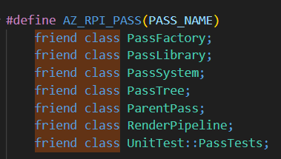
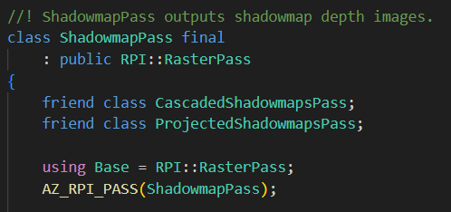
Making new friends
friend class <class> - означает что все функции класса (member function) <class> получат доступ к private переменным, те получат 1ое свойство
constexpr int rc_max{ 4 };
class Matrix;
class Vector {
float v[rc_max];
friend class Matrix;
// ...
};
class Matrix {
Vector v[rc_max];
friend class Vector;
// ...
};
friend – очень опасная вещь, затрудняет понимание и поддержку кода
9 классов имеют доступ к private полям класса

Slide 49
Avoiding friends
class complex {
double re, im;
public:
complex(double r, double i) :re{ r }, im{ i } { }
complex operator+(complex);
complex operator*(complex);
complex operator+=(double);
};
complex operator+(double real, complex c)
{
return c += real;
}
void f()
{
complex a = complex{ 1, 3.1 };
complex b = 1.0 + a;
}
complex operator+(double real, complex c) можно выразить через:
complex operator+=(double), благодаря чему не обязательно использовать friend

Slide 50
Converting constructor
Конструктор с одним аргументом объявляет явную/неявную конвертацию из типа аргумента в класс
class X
{
public:
/*неявное implicit*/ X(int arg) {};
};
void f()
{
X t = 5; // ок
X t2 = static_cast<X>(5); // ок
}
class X
{
public:
explicit X(int arg) {};
};
void f()
{
X t = 5; // ошибка компиляции так как запрещенно // неявное преобразование int -> X
X t2 = static_cast<X>(5); // ок
}

Slide 51
Converting constructor
class complex {
double re, im;
public:
complex(double r, double i) :re{ r }, im{ i } { }
complex operator+(complex) {return complex{0.0, 0.0};};
complex operator∗(complex) { return complex{ 0.0, 0.0 }; };
friend complex operator+(double real, complex c);
};
complex operator+(double real, complex c)
{
return complex(real + c.re, c.im);
}
void f()
{
complex a = complex{ 1, 3.1 };
complex b = 1 + a;
}
Неявное преобразование типа int в тип double а затем вызов оператора
complex operator+(double real, complex c)

Slide 52
Converting constructor
class complex {
double re, im;
public:
complex(double r) :re{ r }, im{ 0.0 } { }
complex(double r, double i) :re{ r }, im{ i } { }
complex operator+(complex);
complex operator∗(complex);
};
void f()
{
complex a = complex{ 1, 3.1 };
complex b = 1.0 + a;
}

Slide 53
Automatic Overload Resolution (разрещение перегрузки )
C++ пытается быть более-менее логичным в плане разрещения перегрузок. Сделать минимальное количество самых простых действий для разрещения перегрузки. Аппроксимировать критерии автоматического разрещения можно так(чем выше тем приоритетнее):
Точное попадание. Нет преобразования типов или только тривиальные преобразования типов
(array name to pointer, function name to pointer to function, T to const T)
Promotions
(bool to int, char to int, short to int, and their unsigned counterparts) и float to double
Стандартное преобразования типов
(int to double, double to int, double to long double , Derived∗ to Base∗, T∗ to void∗, int to unsigned int))
user-defined преобразования
(double to complex)

Slide 54
Templates
template <typename T>
class complex {
T re, im;
public:
complex(T r) :re{ r }, im{ 0.0 } { }
complex(T r, T i) :re{ r }, im{ i } { }
complex<T> operator+(complex);
complex operator*(complex);
};
void f()
{
complex a = complex{ 1.5, 3.1 };
}
Внутри класса равносильно объявлению complex<T>
Class template argument deduction, равносильно complex<double>
При инстанцировании шаблона функции можно явно не указывать те аргументы шаблона, которые могут быть выведены из типов фактических аргументов функции. В С++ 17 стандарте это работает на конструкторы.
Для практического применения достаточно запомнить простое правило: компилятор может самостоятельно вывести аргументы шаблона функции, если это можно сделать однозначно на основании имеющейся информации.

Slide 55
#include <complex>
В реализации complex типа в standard template library реализации от MSVC
12 раз объявляется complex& operator*=
Нет не единого friend
Используются интринзики для оптимизации аналогичные SIMD
Отдельные специализации шаблонов для float, double, long double
Пример объявления функции:
[[nodiscard]] inline double _Sqr_error_x86_x64_fma(const double _Xval, const double _Prod0) noexcept
template <>
class complex<float> : public _Complex_base<float, _Fcomplex_value> {
public:
using _Ty = float;
constexpr explicit complex(const complex<double>&);
constexpr explicit complex(const complex<long double>&);
Complex class header

Slide 56
Задание
Rational Number
Класс для работы с рациональными числами
Рациональное число можно представить как a/b, где a,b - целые числа
Операторы над рациональными чиcлами + /
Rational operator+(const Rational & a, const Rational & b)
Rational operator/(int64_t i, const Rational& r);
Метод конверсии в double тип to_double()
int64_t тип целых чисел
Код для проверки Rational класса (расчет золотого сечения):
const size_t ITER = 40;
auto phi = Rational{ 1ll };
for (size_t i = 0; i < ITER; ++i) {
phi = 1ll / (1ll + phi);
}
std::cout << std::setprecision(15);
std::cout << "Golden Ratio = " << (1lli + phi).to_double() << "\n";

Slide 57

STL
The standard library (STL) набор компонент описанных в ISO C++ (стандарте C++) и поставляемым с одинаковой функциональностью в любой имплементации*.
https://github.com/gcc-mirror/gcc/tree/master/libstdc%2B%2B-v3
GCC:
MSVS: https://github.com/microsoft/STL
https://github.com/llvm/llvm-project/tree/main/libcxx
LLVM:
STL - огромна: описание в ISO C++ это 785 страниц мелкого текста!

Slide 58

STL
Плюсы:
Код легко переносится на другие платформы (windows/linux/embedded)
Новый стандарт не ломает совместимость с прошлой версией STL
STL реализации оптимизированны*
Exception safety и Error handling
Код STL не надо поддерживать
Продуманный интерфейс
Общее соображение – не надо изобретать велосипед!

Slide 59
new/delete vs malloc/free
Время жизни объекта определяется scope:
Однако, часто необходимо создать объекты которые имеют время жизни вне scope:
void test_cpp()
// scope A
{
MyStruct str1;
// scope B
{
MyStruct str2;
}
// str2 destroyed
}
// str1 destroyed
void* test_c()
{
void* mem = malloc(sizeof(char) * 256);
// ...
return mem;
}
free(mem);
(mem – 4)
Для этого в CPP существует оператор new, чтобы создавать объекты; оператор delete чтобы удалять объекты созданные через new:
void test_cpp()
{
// Аллокация памяти для MyBigObject и вызов конструктора MyBigObject
MyBigObject* ptr = new MyBigObject();
// ...
// Деаллокация памяти и вызов деструктора MyBigObject
delete ptr;
}

Slide 60
new/delete vs malloc/free
class A
{
public:
int val_1;
A(int v1) : val_1{v1} {};
// virtual ~A() {};
};
class B : public A
{
public:
int val_2;
B(int v1, int v2)
:A{ v1 }
,val_2{v2} {};
};
class A
{
public:
int val_1;
A(int v1) : val_1{v1} {};
virtual ~A() {};
};
class B : public A
{
public:
int val_2;
B(int v1, int v2)
:A{ v1 }
,val_2{v2} {};
};
void UB_2()
{
A* my_obj = (A*)malloc(sizeof(A));
delete my_obj;
}
void UB_1()
{
B* my_b = new B(1, 2);
A* my_a = my_b;
delete my_a; // UB
// delete my_b - fine
}
void NOT_UB()
{
B* my_b = new B(1, 2);
A* my_a = my_b;
delete my_a; // fine
// delete my_b - fine
}

Slide 61
new/delete vs malloc/free
Основные проблемы при работе с указателями в C++:
Memory leak: new, а когда объект не нужен забыли вызвать delete
Раннее удаление: Объект был удален, а указатель на него где то используется
Двойное удаление: Попытка удаления объекта дважды
Два последних пунка это UB! Memory leak рано или поздно приведет к падению программы.
Как избежать эти проблемы?

Slide 62
STL
C style memory management:
Linux code example:
static struct rs_codec* codec_init(int symsize, int gfpoly, int (*gffunc)(int),
int fcr, int prim, int nroots, gfp_t gfp)
{
// ...
if (sr != rs->alpha_to[0])
goto err;
// ...
return rs;
err:
kfree(rs->genpoly);
kfree(rs->index_of);
kfree(rs->alpha_to);
kfree(rs);
return NULL;
}
void test()
{
void* my_memory = malloc(sizeof(char) * 16);
// ...
free(my_memory);
}
void test_cpp()
{
uint8_t* my_memory = new uint8_t[16];
// ...
delete my_memory;
}

Slide 63
RAII
Resource acquisition is initialization - Получение ресурса есть инициализация
Одна из ключевых задач любой нетривиальной программы это менеджмент ресурсов. Это может быть память, handle на файл, сокеты, thread handle. Для программы которая работает долго (например серверное ПО) memory leak приведет к падению программы.
Компоненты STL разработанны так чтобы ресурсы не утекали
template <typename T>
class UniquePointerSimple
{
T* m_ptr = nullptr;
public:
UniquePointerSimple(T* ptr) : m_ptr{ptr} {};
T* GetPtr() {return m_ptr;}
~UniquePointerSimple() {delete m_ptr;}
};

Slide 64
Smart pointers
std::unique_ptr – предоставляет семантику строгого владения:
unique_ptr – владеет объектом на который указывает указатель, те его обязаность входит удаление объекта
unique_ptr нельзя скопировать
Подходит для того чтобы возвращать динамическую память из функции
Можно хранить в контейнере
void big_obj_user()
{
std::unique_ptr<MyBigObject> my_big_obj = big_obj_factory();
// ....
} // calls ~MyBigObject()
std::unique_ptr<MyBigObject> big_obj_factory()
{
return std::make_unique<MyBigObject>();
}

Slide 65
Smart pointers
shared_ptr реализует множественное владение (shared ownership). Используется когда две части кода или больше имеют доступ к общему ресурсу, но никто не имеет уникального владения ресурсом. Думать о shared_ptr можно как о структуре с двумя указателями: один на объект, другой на счетчик использования.
User1
User2
Use count
Object
deleter
std::shared_ptr<MyBigObject> t()
{
std::shared_ptr<MyBigObject> p1 = std::make_shared<MyBigObject>();
std::shared_ptr<MyBigObject> p2;
p2 = p1;
return p2;
}

Slide 66
Smart pointers
class B;
struct A
{
std::shared_ptr<B> m_b;
A(std::shared_ptr<B> b) : m_b{b} {};
};
struct B
{
std::shared_ptr<A> m_a;
B() {};
void set_a(std::shared_ptr<A> a)
{
m_a = a;
}
};
void leak()
{
auto b_obj = std::make_shared<B>();
auto a_obj = std::make_shared<A>(b_obj);
b_obj->set_a(a_obj);
}
Предпочтительно использовать unique_ptr а не shared_ptr
Структура владения внутри объектов должна быть похожа на матрешку, а не на паутину.
Плохо продуманный дизайн ведет к паутине.
В C++ нужно разделять владение ресурсом и его использование
(чаще всего можно передать ссылку на объект/unqiue_ptr для использования ресурса)
Упрощает resource management в multhreaded коде

Slide 67
std::weak_ptr
weak_ptr ссылается на объект которым владеет shared_ptr. Для доступа к объекту weak_ptr можно преобразовать к shared_ptr через метод lock(). weak_ptr предоставляет доступ к объекту которым владеет кто-то другой. Чаще всего используется в случае если нужен доступ к объекту который может быть удален где-то извне в неизвестный момент.
int main()
{
std::weak_ptr<A> w1;
{
std::shared_ptr<A> a_obj = std::make_shared<A>();
std::weak_ptr<A> w2 = a_obj;
std::cout << w2.lock() << std::endl; // 000001BF737A0630 - valid pointer
w1 = a_obj;
}
std::cout << w1.lock() << std::endl; // 0000000000000000 - nullptr
}

Slide 68
std::vector
void* test()
{
void* my_memory = malloc(sizeof(char) * 16);
// ...
return my_memory;
}
std::vector<uint8_t> v{ 1,2,3,4,5,6 };
vector<T> Непрерыно аллоцируемая последовательность из объектов T
Vector
Элементы
Пустая память

Slide 69
std::vector
std::vector<uint8_t> v{ 1,2,3,4,5,6 };
X=vec.capacity() - аллоцированная память (в объектах)
X=vec.size() – количество элементов
vec.reserve(n) – резервирует память под n объектов (но не добавляет новые)
vec.resize(n) – изменяет количество элементов (удаляет элементы/либо добавляет новые с default constructor)
Не уменьшает количество резевируемой памяти
vec.push_back(elem) – добавляет элемент в конец вектора.
int main()
{
std::vector<uint8_t> vec;
vec.get_value()
vec.resize(2000);
vec.push_back(1);
std::cout << vec.capacity() << std::endl; // 3000
std::cout << vec.size() << std::endl; // 2001
}
Vector
Элементы
Пустая память

Slide 70
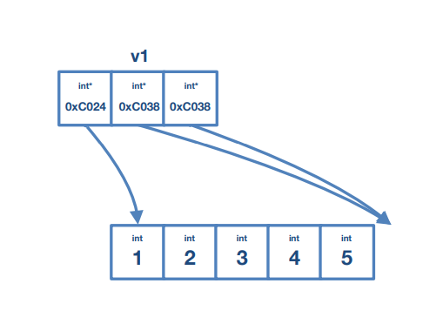
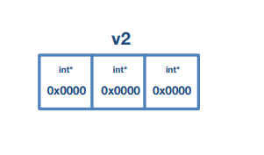
std::vector<int> v1{ 1, 2, 3, 4, 5 }; // constructor with initializer list
std::vector<int> v2{}; // default constructor

Slide 71
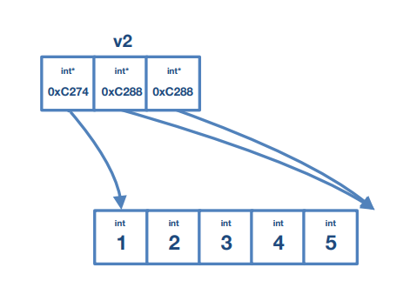
std::vector<int> v1{ 1, 2, 3, 4, 5 }; // constructor with initializer list
std::vector<int> v2{}; // default constructor
v2 = v1; // copy assignment

Slide 72
Construct and copy
template<class T> struct Vector
{
// Default Constructor
Vector();
// Copy Constructor
Vector(const Vector& arg);
// Copy assignment
Vector<T>& operator=(const Vector<T>& arg);
// Destructor
~Vector();
};
std::vector<int> v1{ 1, 2, 3, 4, 5 }; // constructor with initializer list
std::vector<int> v2{}; // default constructor
v2 = v1; // copy assignment
std::vector<int> v3{v1}; // copy constructor
std::vector<int> v4 = v1; // ???

Slide 73
Construct and copy
struct TrivialStruct
{
int a = 0;
};
TrivialStruct st1{}; // default constructor
TrivialStruct st2 = st1; // copy constructor
TrivialStruct st3{st1}; // copy constructor

Slide 74
Construct and copy
struct TrivialStruct
{
int a = 0;
// TrivialStruct()
// TrivialStruct& operator=(const TrivialStruct& arg)
// TrivialStruct(const TrivialStruct& arg);
};
TrivialStruct st1{}; // default constructor
TrivialStruct st2 = st1; // copy constructor
TrivialStruct st3{st1}; // copy assignment

Slide 75
Construct and copy
struct TrivialStruct
{
int a = 0;
TrivialStruct() = default;
TrivialStruct& operator=(const TrivialStruct& arg) = delete;
TrivialStruct(const TrivialStruct& arg) = delete;
};
TrivialStruct st1{}; // default constructor ok
TrivialStruct st2 = st1; // copy constructor compile error
TrivialStruct st3{st1}; // copy constructor compile error

Slide 76
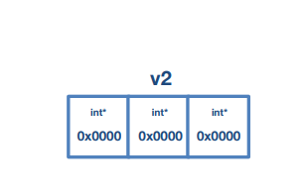
std::vector<int> createVector() {
return std::vector<int>{ 1, 2, 3, 4, 5 };
}
std::vector<int> v2{};

Slide 77
std::vector<int> createVector() {
return std::vector<int>{ 1, 2, 3, 4, 5 };
}
std::vector<int> v2{};
v2 = createVector();
Полное копирование?

Slide 78
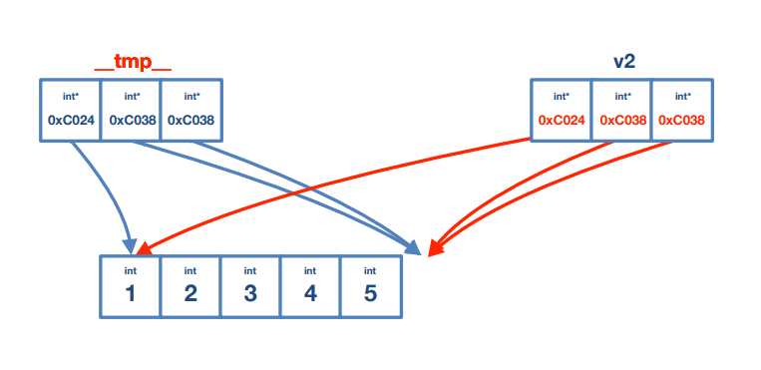
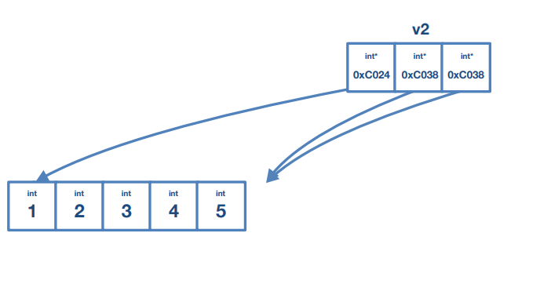
std::vector<int> createVector() {
return std::vector<int>{ 1, 2, 3, 4, 5 };
}
std::vector<int> v2{};
v2 = createVector();
Return value optimization
1
2

Slide 79
std::vector<int> v1{ 1, 2, 3, 4, 5 }; // constructor with initializer list
std::vector<int> v2{}; // default constructor
Как переместить v1 в v2?

Slide 80
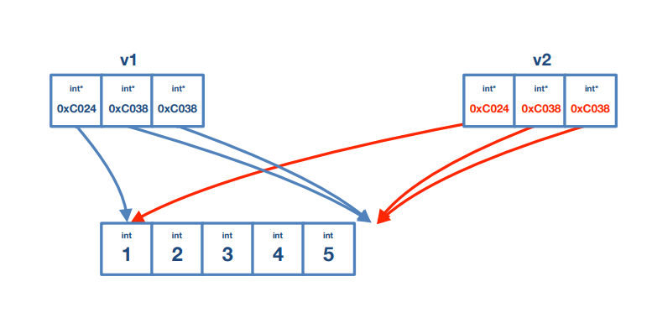
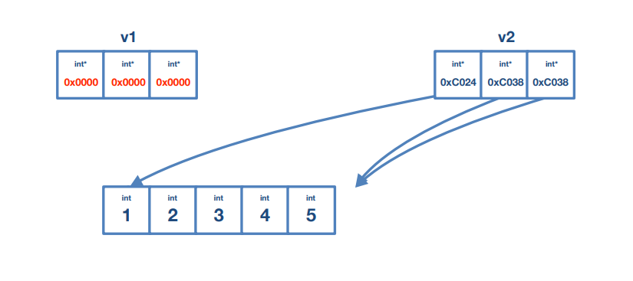
std::vector<int> v1{ 1, 2, 3, 4, 5 }; // constructor with initializer list
std::vector<int> v2{}; // default constructor
v2 = std::move(v1);
1
2

Slide 81
rvalue reference and lvalue reference
Left (лево) value -> L = R <- right (право) value
std::string s;
s + s = s;
rvalue ->
<- lvalue
???

Slide 82
Value categories
(i) Можно опознать (has identity): В программе существует именнованный указатель/ссылка на объект
(m) Можно переместить (Movable): Объект можно переместить. Тоесть безопасно “украсть” содержимое объекта
int a;
a; // has identity
42; // no identity
a + 2; // no identity
a++; // no indentity
++a; // has identity
static_cast<int>(a); // has no identity
std::move(a); // has identity
std::string func()
{
return "steal me!";
}
std::string st = func();
lvalue {i&!m}
xvalue {i&m}
prvalue {!i&m}
glvalue {i}
rvalue {m}

Slide 83
Move semantic
template<class T> struct Vector
{
// Default Constructor
Vector();
// Copy Constructor
Vector(const Vector& arg);
// Copy assignment
Vector<T>& operator=(const Vector<T>& arg);
// Move Constructor
Vector(Vector<T>&& arg);
// Move assignment
Vector<T>& operator=(Vector<T>&& arg);
// Destructor
~Vector();
};
std::vector<int> v2{}; // default constructor
{
std::vector<int> v1{ 1, 2, 3, 4, 5 };
v2 = std::move(v1);
}
// …
После перемещения объект должен оставаться в валидном состоянии

Slide 84
std::move
template <class T>
remove_reference_t<T>&& move(T&& _Arg) {
return static_cast<remove_reference_t<T>&&>(_Arg);
}
std::move – ничего не перемещает, это пометка для компилятора, что объект можно переместить
C++ Контейнеры из std используюn move семантику
CPP Core Guidelines – стараться использовать default операции по возможности
struct TrivialStruct
{
int a = 0;
};

Slide 85
Return value optimization
std::vector<int> createVector() {
return std::move(std::vector<int>{ 1, 2, 3, 4, 5 });
}
std::vector<int> v2{};
v2 = createVector();
Комплятор С++ не будет использовать ROV

Slide 86
Smart pointers
std::unique_ptr – предоставляет семантику строгого владения:
unique_ptr – владеет объектом на который указывает указатель, те его обязаность входит удаление объекта
unique_ptr нельзя скопировать
Подходит для того чтобы возвращать динамическую память из функции
Можно хранить в контейнере
void big_obj_user()
{
std::unique_ptr<MyBigObject> my_big_obj = big_obj_factory();
// ....
} // calls ~MyBigObject()
std::unique_ptr<MyBigObject> big_obj_factory()
{
return std::make_unique<MyBigObject>();
}

Slide 87
std::unique_ptr
std::unique_ptr<MyClass> t = std::make_unique<MyClass>();
std::unique_ptr<MyClass> t_copy = t; // compilation error
unique_ptr(const unique_ptr&) = delete;
unique_ptr& operator=(const unique_ptr&) = delete;

Slide 88
STL Containers
1
void modify_element()
{
std::vector<int> t{ 1,2,3,4 };
std::for_each(t.begin(), t.end(), [&](int const& elem) {
t.push_back(elem);
});
}
2
void modify_element()
{
std::vector<int> t{ 1,2,3,4 };
const size_t size = t.size();
for (auto x : t)
{
t.push_back(x);
}
}
3
void modify_element()
{
std::vector<int> t{ 1,2,3,4 };
const size_t size = t.size();
for (size_t i = 0; i < size; ++i)
{
t.push_back(t[i]);
}
}
4
void modify_element()
{
std::vector<int> t{ 1,2,3,4 };
for (auto it = t.begin(); it != t.end(); ++it)
{
t.push_back(*it);
}
}

